Slide 1



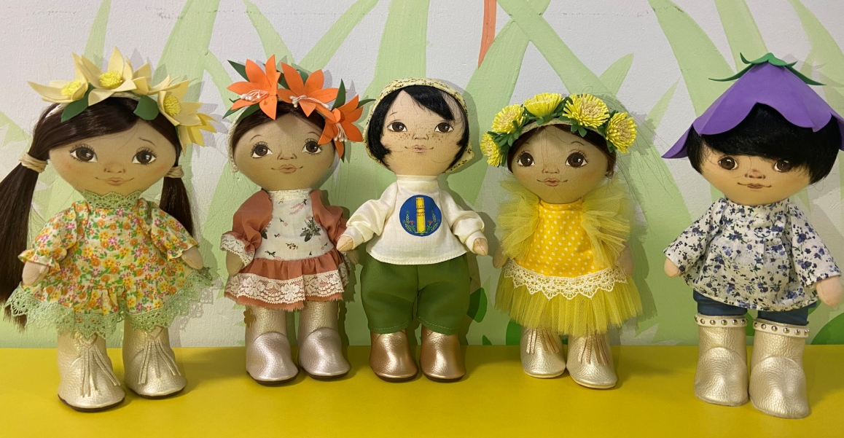
Колосок – колыбель счастливого детства
Муниципальное бюджетное дошкольное образовательное учреждение
«Детский сад общеразвивающего вида «Колосок» МР «Амгинский улус (район), с. Болугур.

